Slide 1
2023 플럼잼 결과 발표
09.03

Slide 2
깃허브 공유
https://github.com/LewisCho7/PlumJamTest
각 팀별 zip파일 (완성 안된 경우 유니티 파일) 존재
각 팀별 게임 설명 존재

Slide 3
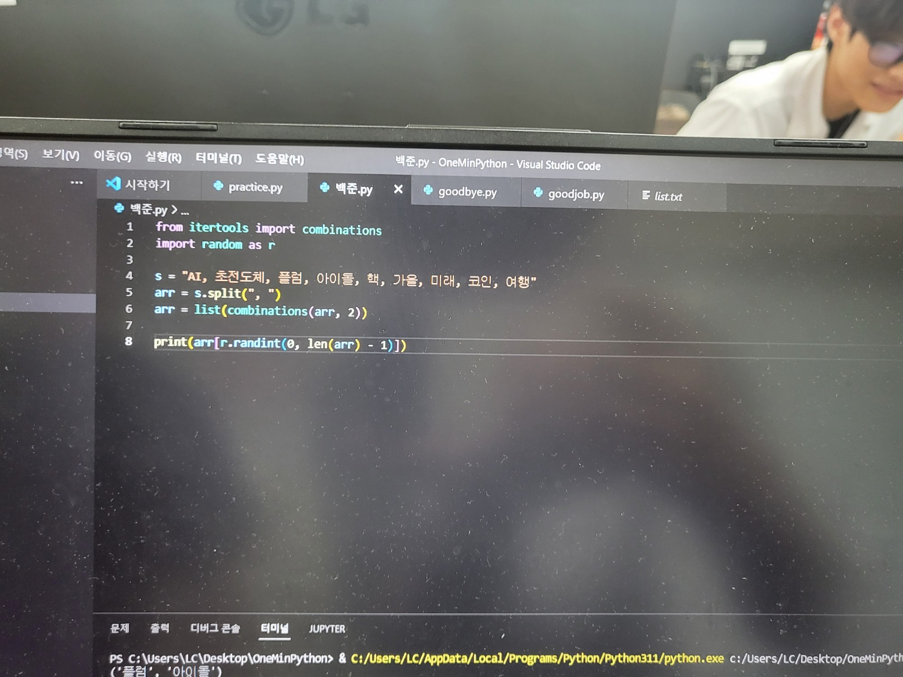
주제 선정
8가지 주제 중 2개 선택
2주제를 조합한 게임 만들기
결과: 플럼, 아이돌

Slide 4
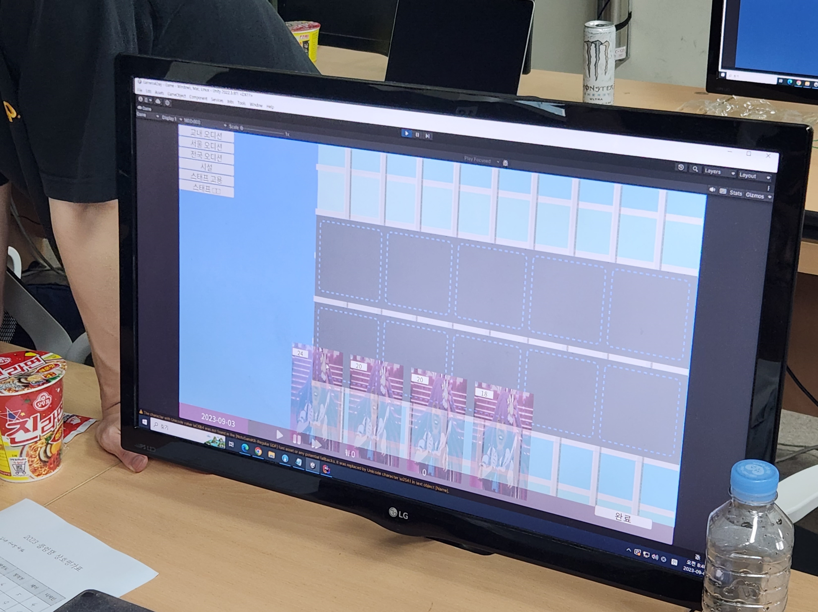
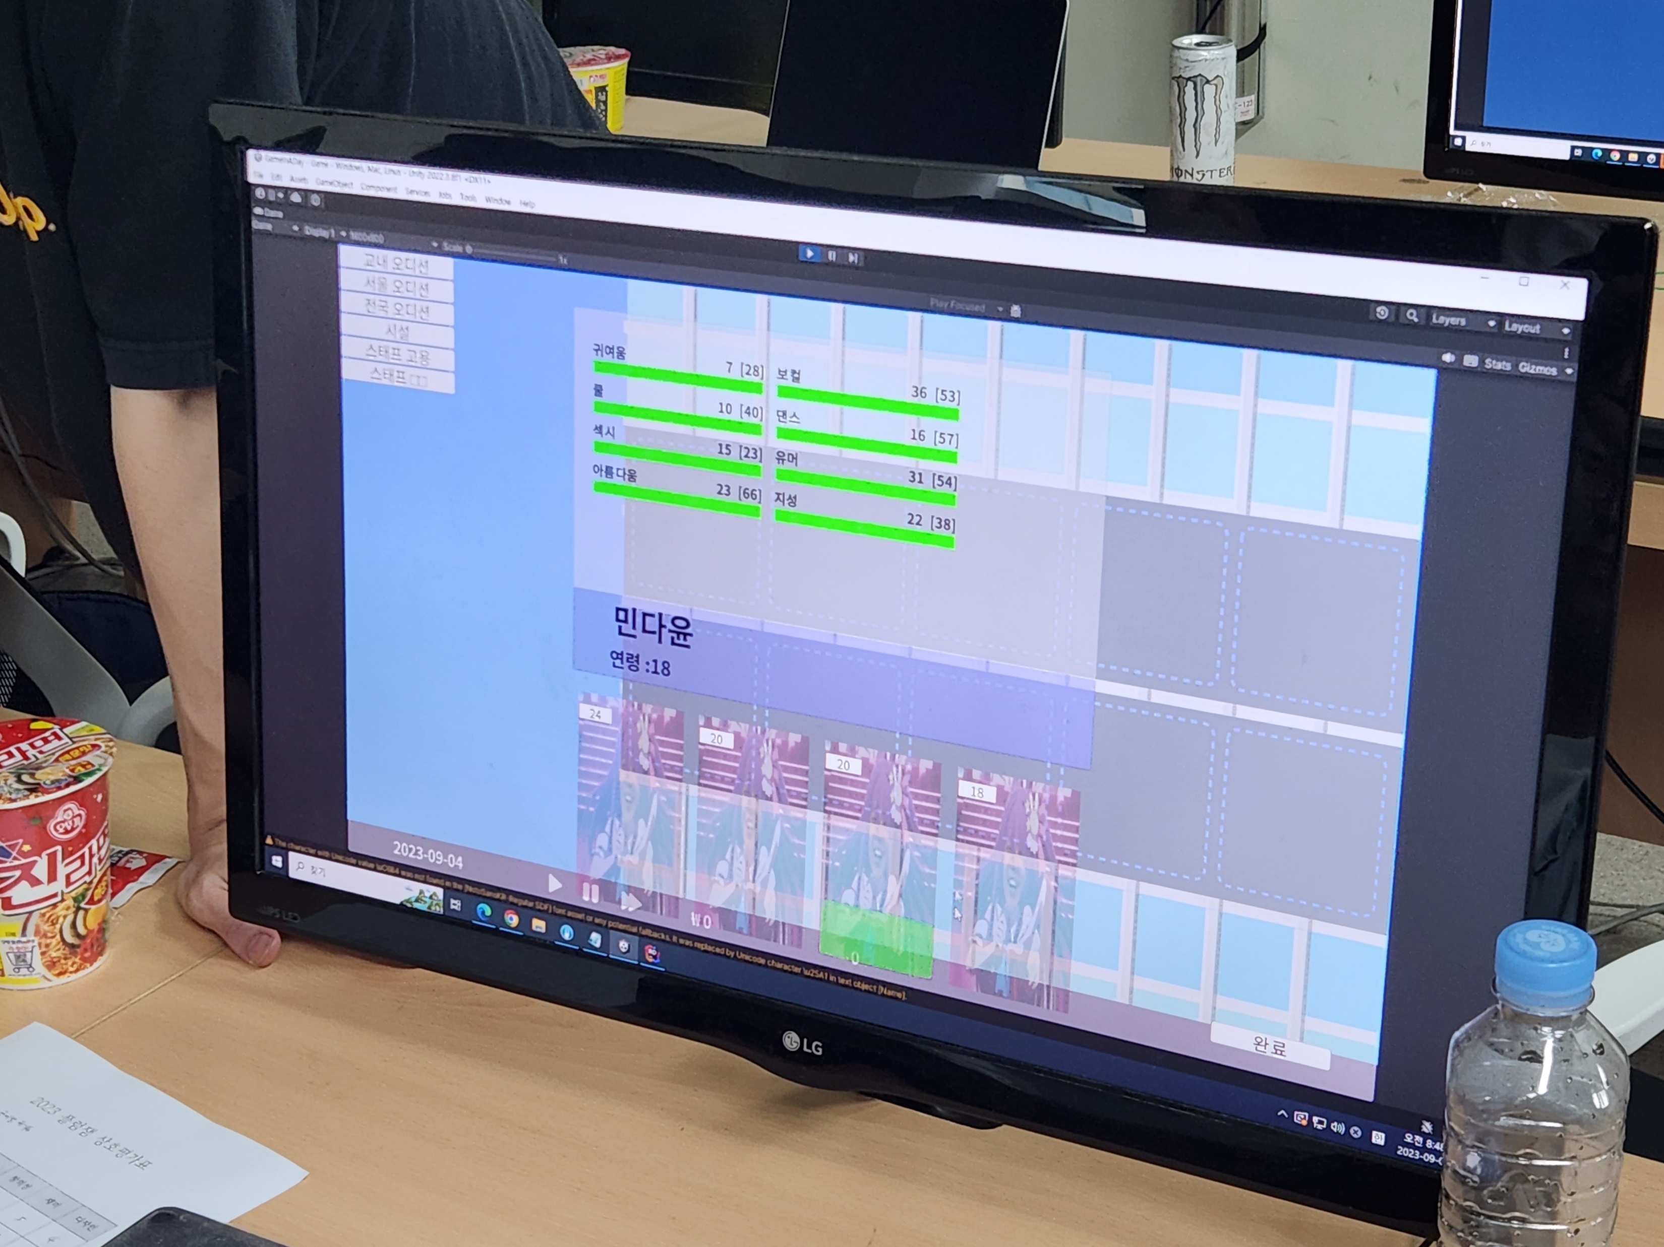
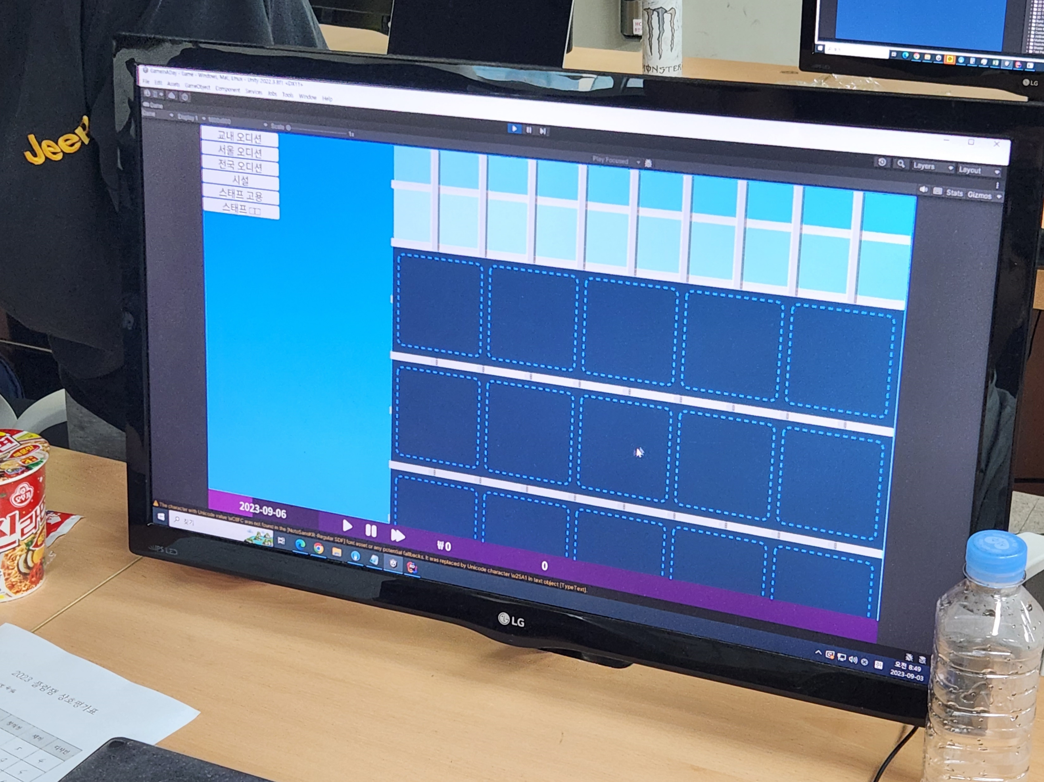
1팀
참여자: 19 김시우, 18 윤여범, 16 권기동
작품 제목: 최애의 플럼
유형: 시뮬레이션 게임(아이돌 매니저류 게임)
미완성(유니티 파일로 존재)

Slide 5
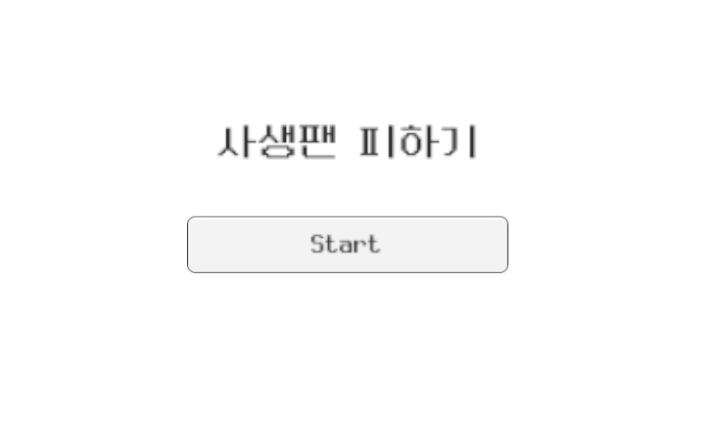
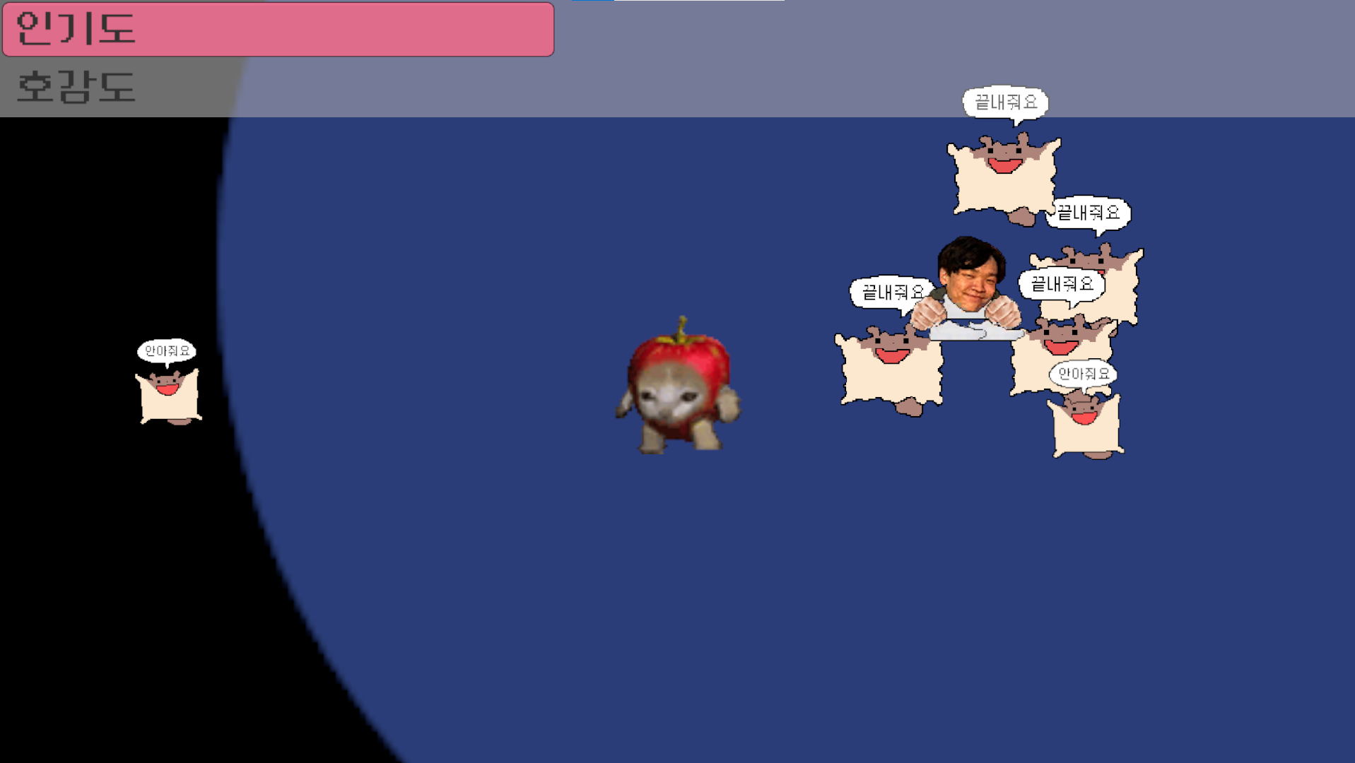
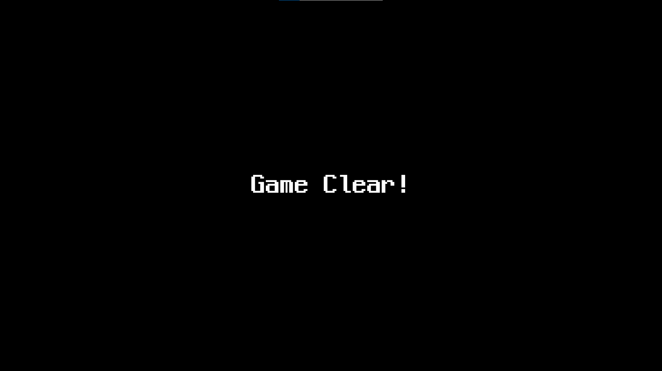
2팀
참여자: 23 조용준, 23 김정완, 23 한시호
작품 제목: 사생팬 지키기
유형: 뱀파이어 서바이버류 게임
적을 밖으로 밀쳐서 아이돌을 지키는 게임

Slide 6
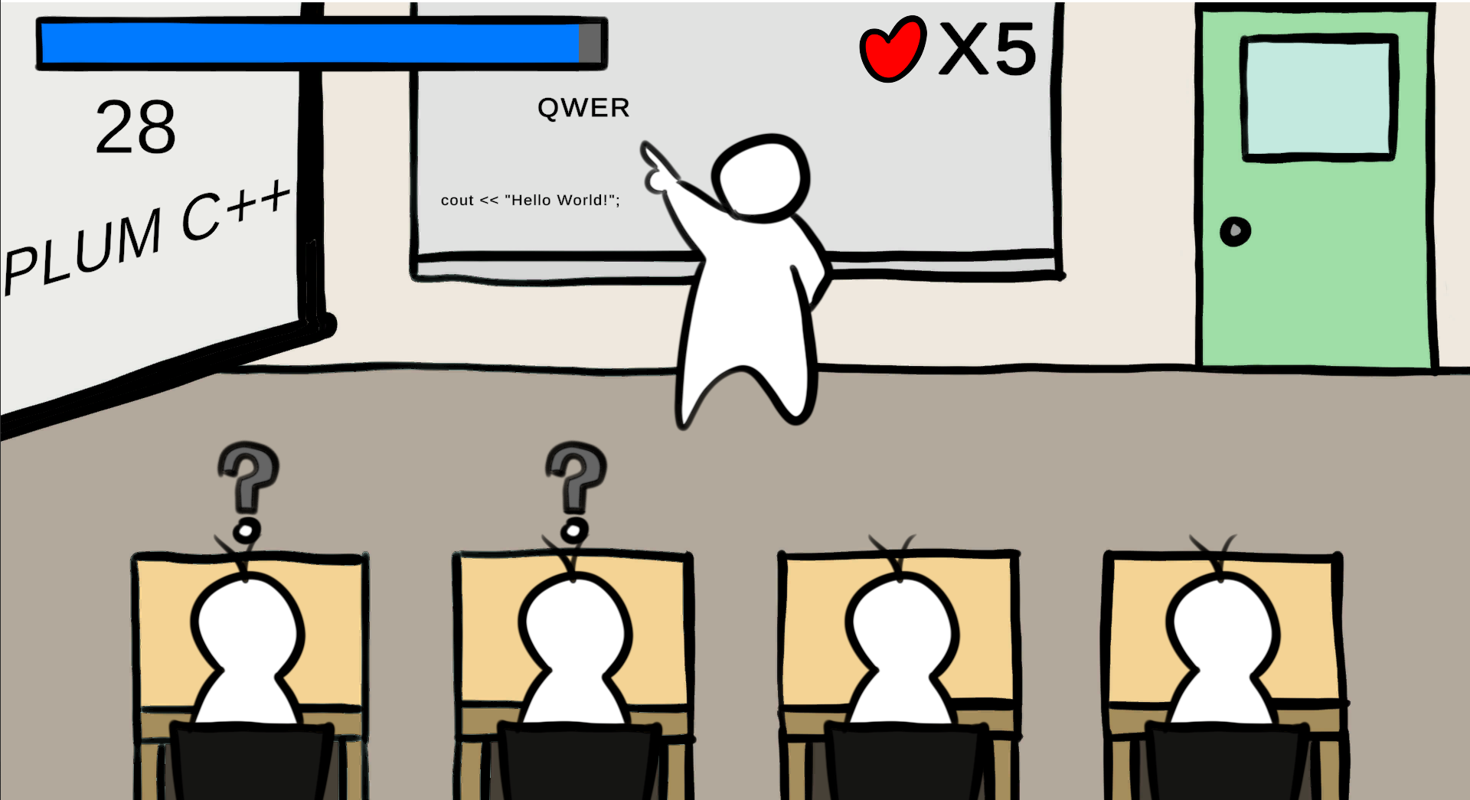
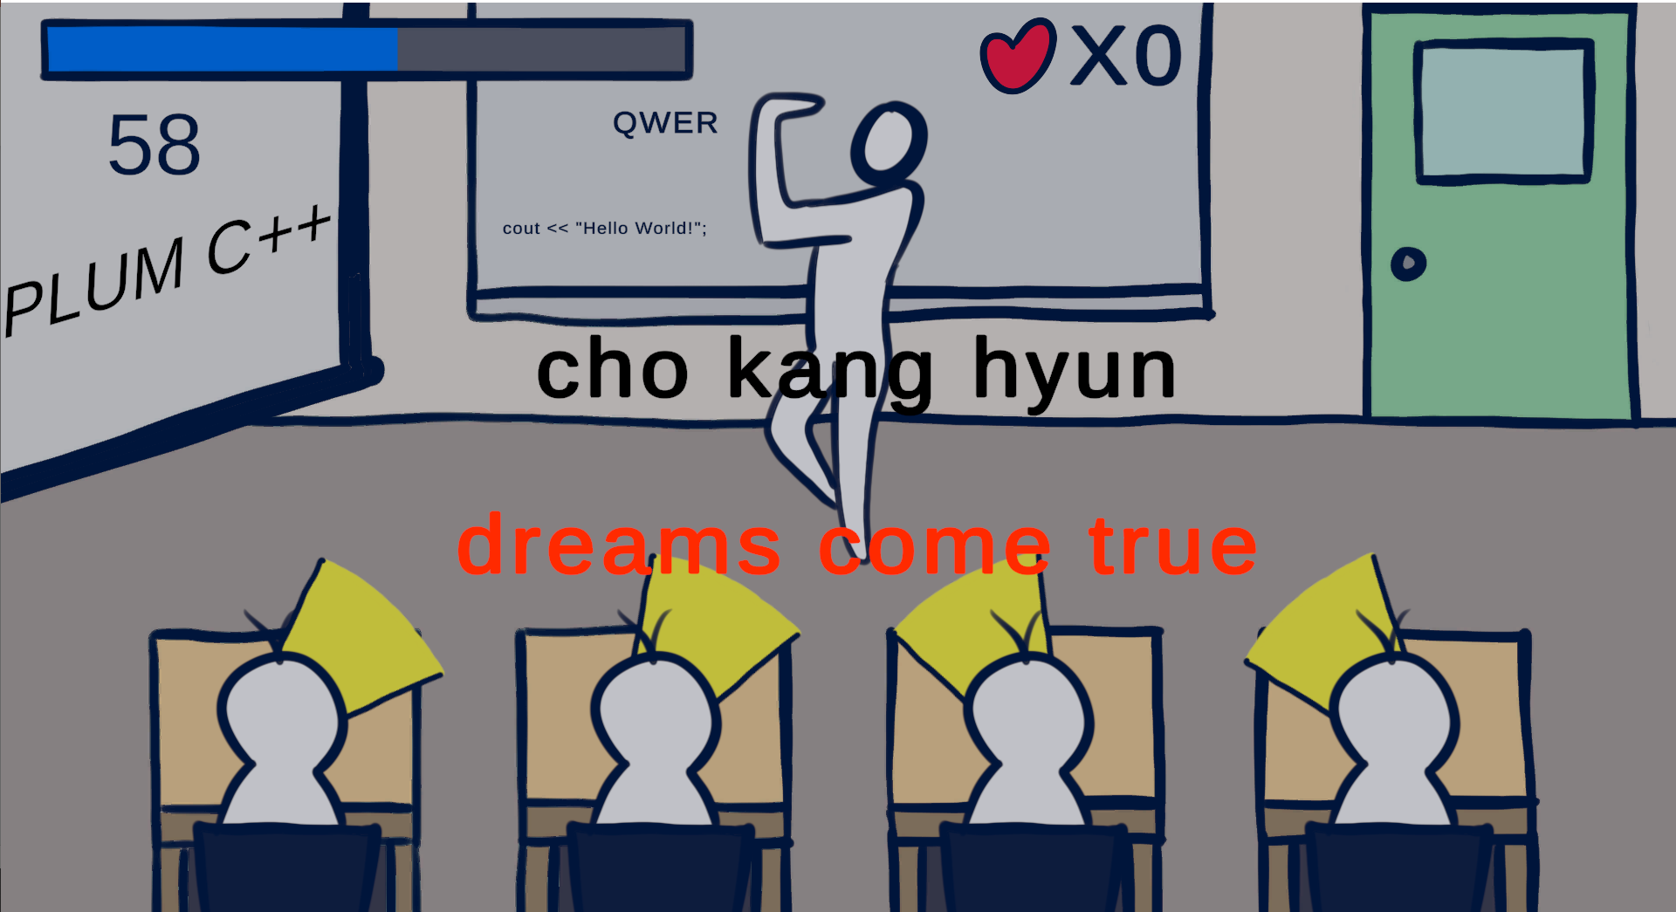
3팀
참여자: 22 조강현, 23 신대혁, 23 강형석
작품 제목: 당신의 아이도루가 되고 싶어
유형: 선생님 몰래 춤추기류 게임

Slide 7
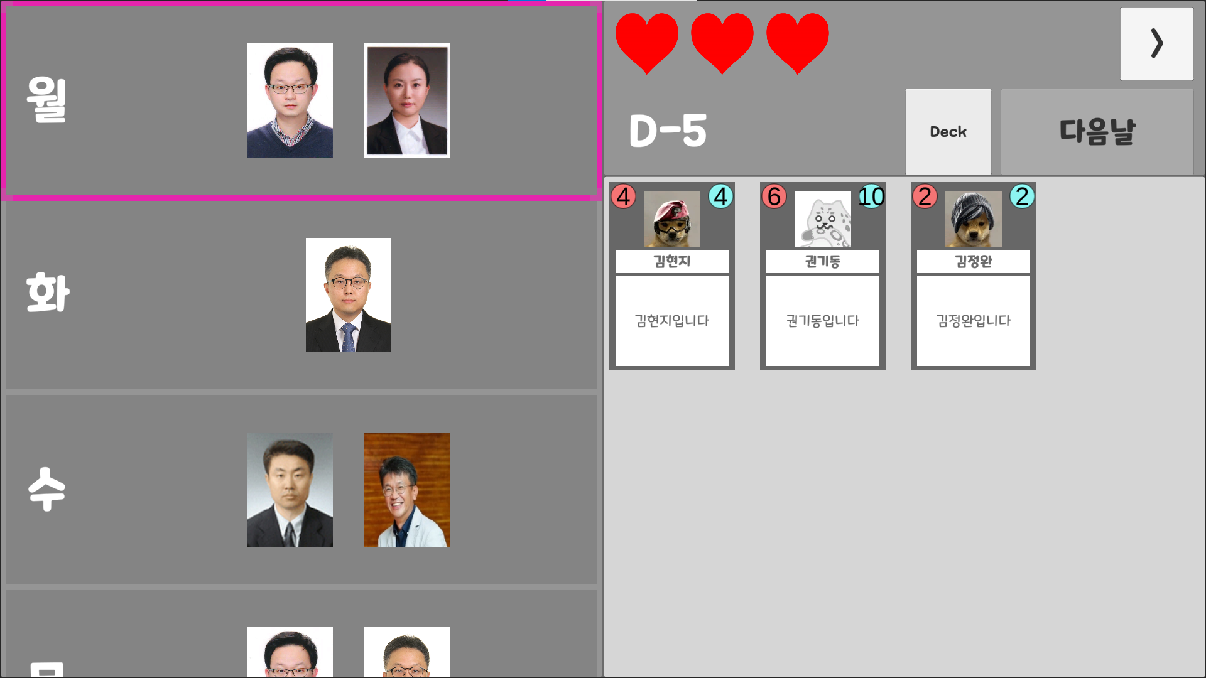
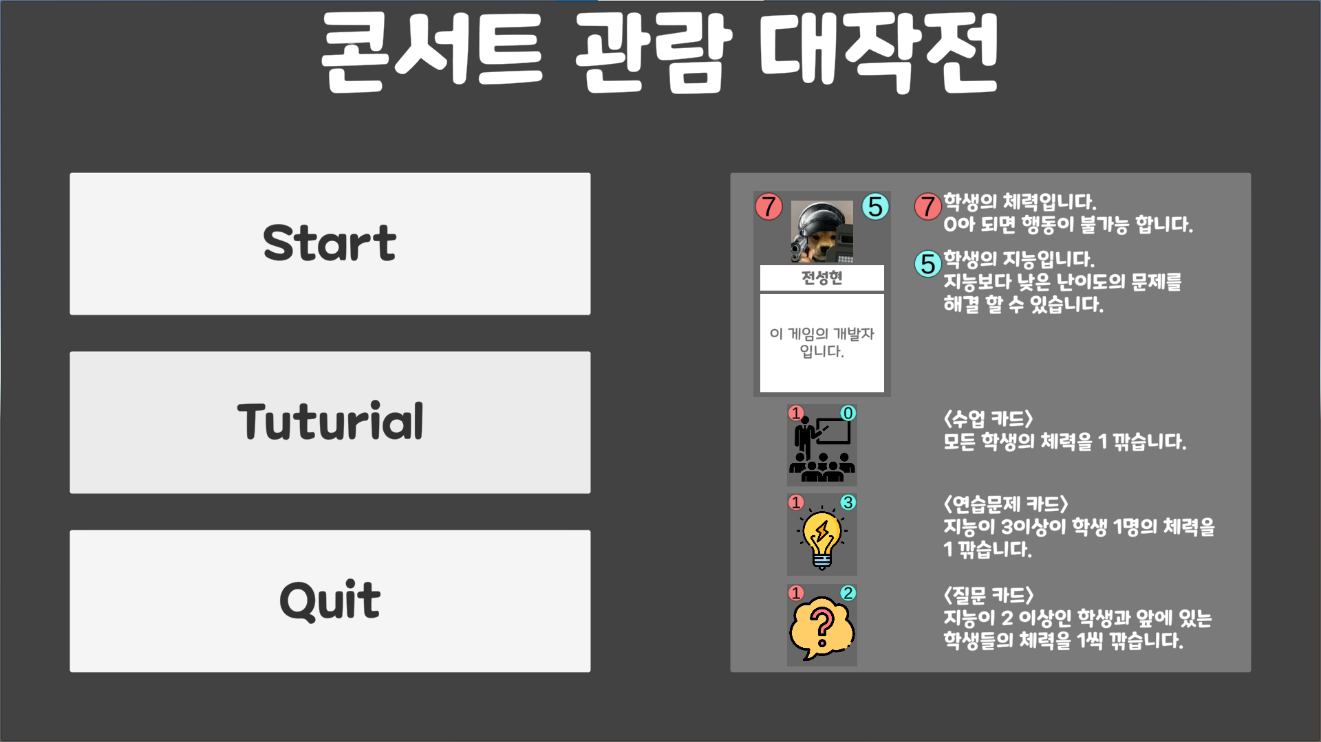
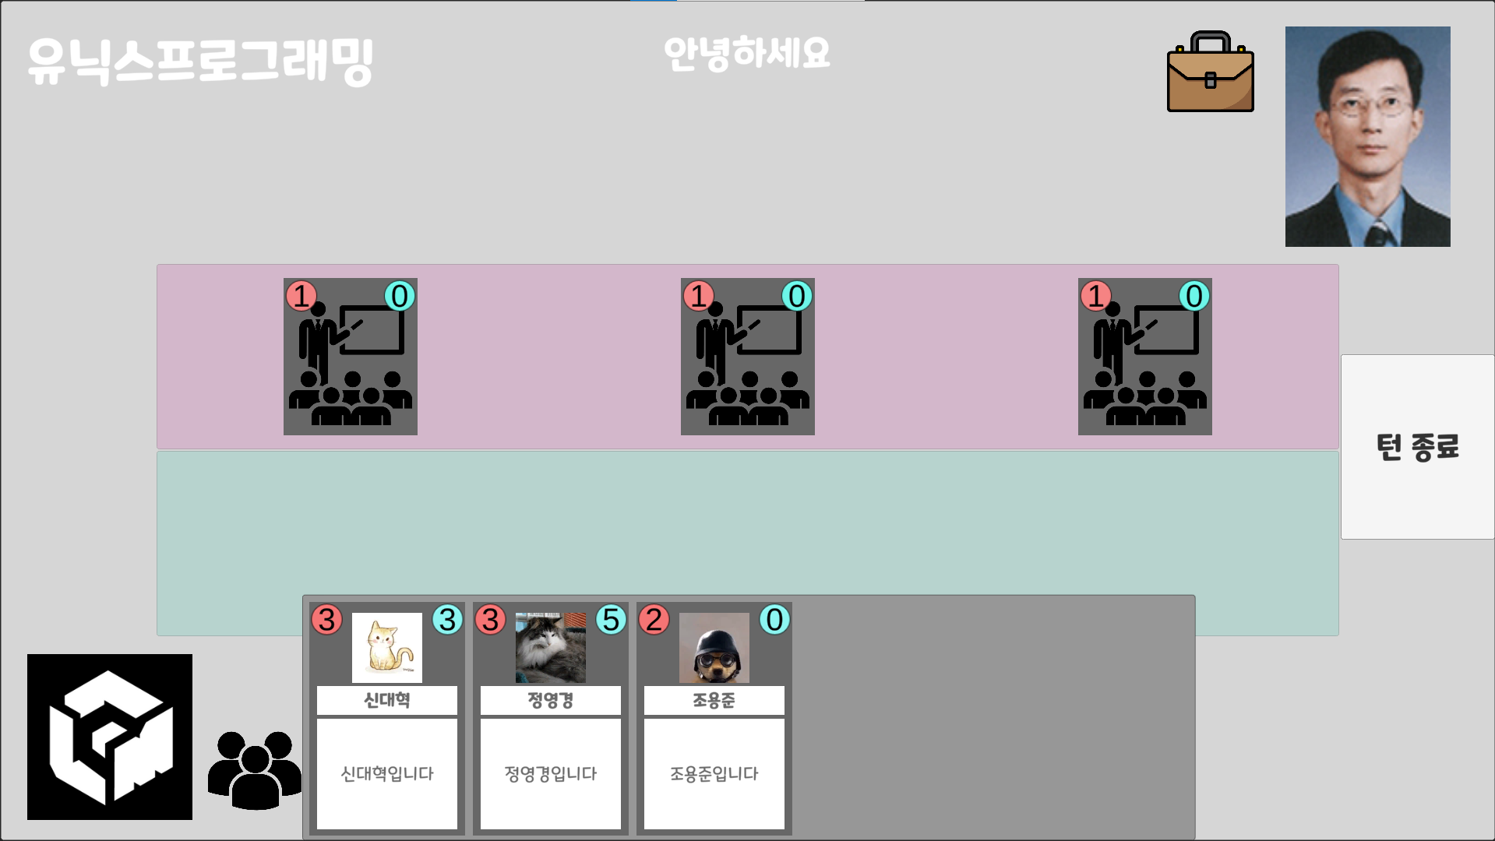
4팀
참여자: 20 전성현
작품 제목: 콘서트 관람 대작전
유형: 전략 카드게임

Slide 8
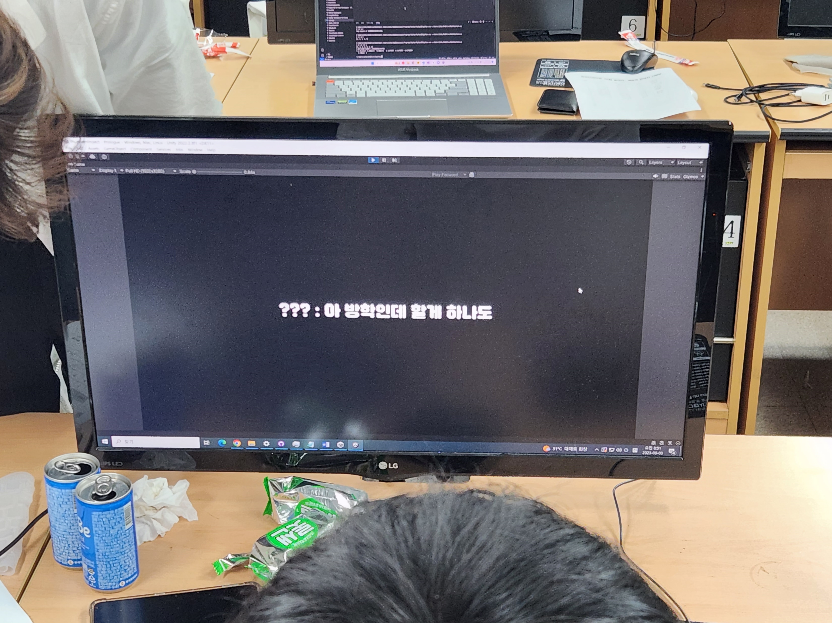
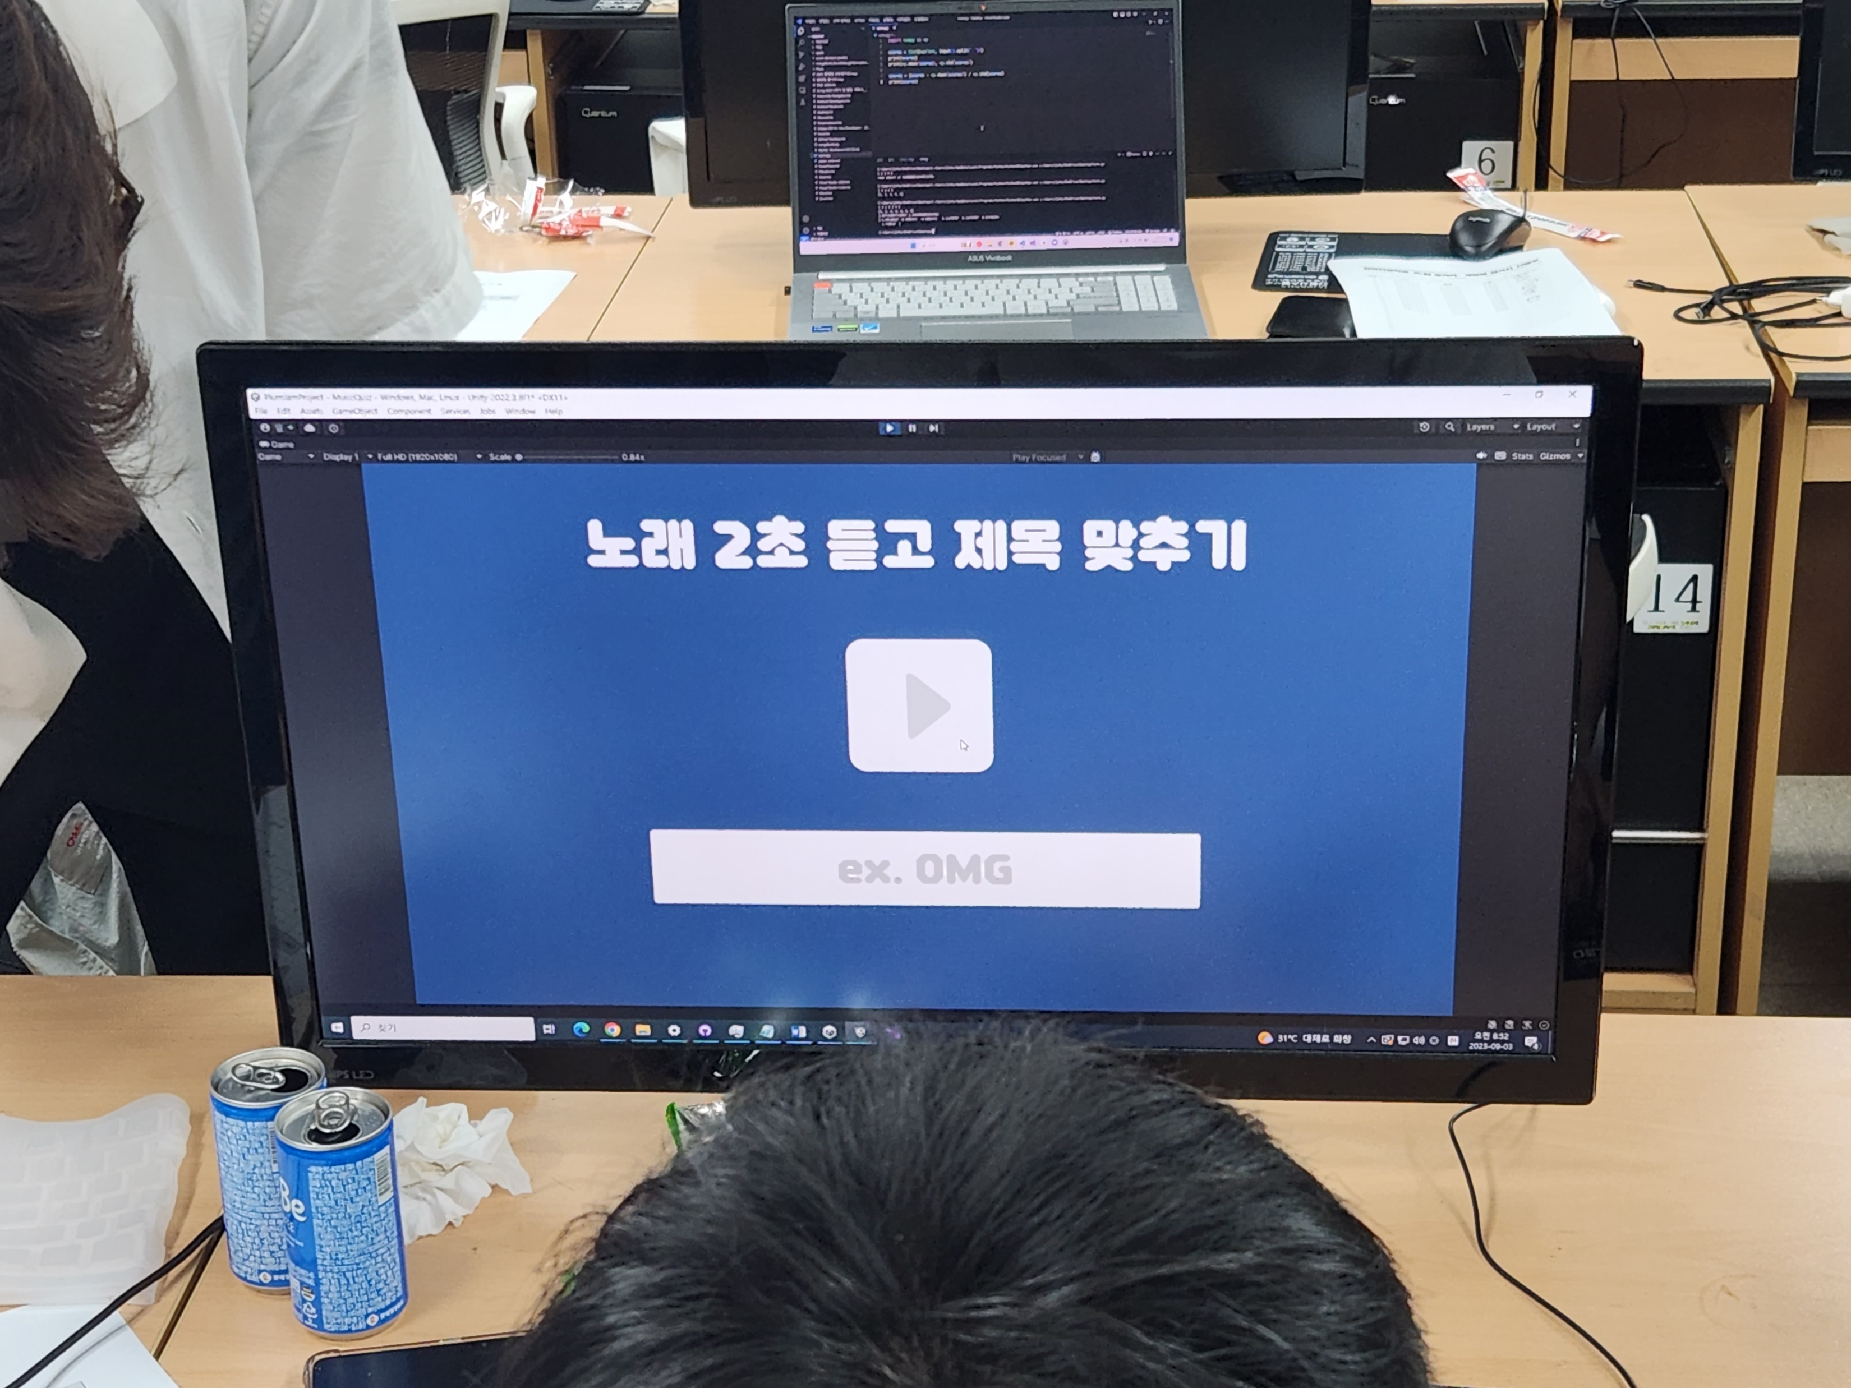
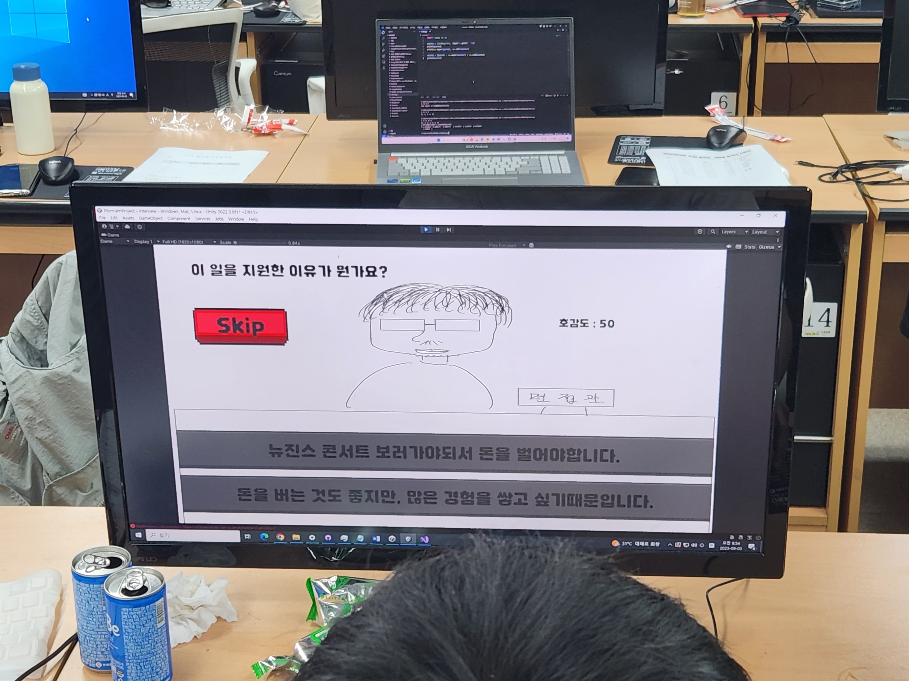
5팀
참여자: 20 김성태, 20 심지섭
작품 제목: 성덕 만들기(가제)
유형: 시뮬레이션 게임
미완성(유니티 파일로 존재)

